Slide 1
第七章 适配器模式
Java
设计模式
Java
设计模式
Adapter Pattern(Another Name: Wrapper)
Convert the interface of a class into another interface clients expect. Adapter lets classes work together that couldn't otherwise because of incompatible interfaces.

Slide 2
第七章 适配器模式
Java
设计模式
Java
设计模式
适配器模式（别名：包装器）
将一个类的接口转换成客户希望的另外一个接口。Adapter模式使得原本由于接口不兼容而不能一起工作的那些类可以一起工作。

Slide 3

第七章 适配器模式
Java
设计模式
Java
设计模式
结构型模式概述
结构型模式(Structural Pattern)关注如何将现有类
或对象组织在一起形成更加强大的结构
不同的结构型模式从不同的角度组合类或对象，它们
在尽可能满足各种面向对象设计原则的同时为类或对
象的组合提供一系列巧妙的解决方案

Slide 4
第七章 适配器模式
Java
设计模式
Java
设计模式
类结构型模式
  关心类的组合，由多个类组合成一个更大的系统，在类
  结构型模式中一般只存在继承关系和实现关系
对象结构型模式
  关心类与对象的组合，通过关联关系，在一个类中定义
  另一个类的实例对象，然后通过该对象调用相应的方法

Slide 5
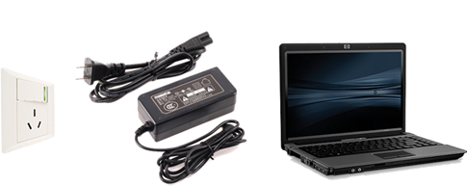
第七章 适配器模式
Java
设计模式
Java
设计模式
电源适配器
  现实生活：
    不兼容：生活用电220V ←→ 笔记电脑20V
    引入 AC Adapter（交流电适配器）
  软件开发：
    存在不兼容的结构，例如方法名不一致
    引入适配器模式

Slide 6
第七章 适配器模式
Java
设计模式
Java
设计模式
7.1 概述
适配器模式是将一个类的接口（被适配者）转换成客户
希望的另外一个接口（目标）的成熟模式。
该模式中涉及有目标、被适配者和适配器。适配器模式
的关键是建立一个适配器，这个适配器实现了目标接口
并包含有被适配者的引用。

Slide 7
第七章 适配器模式
Java
设计模式
Java
设计模式
7.2 适配器模式的结构与使用
模式的结构中包括三种角色：
目标（Target）
被适配者（Adaptee）
适配器（Adapter）

Slide 8
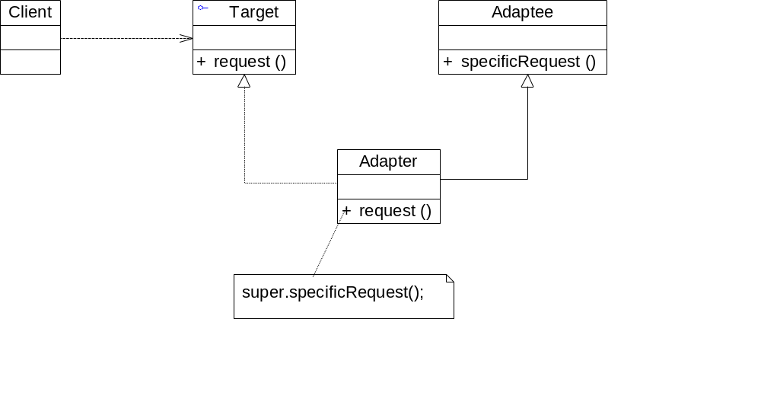
第七章 适配器模式
Java
设计模式
Java
设计模式
适配器模式的结构（类适配器）

Slide 9
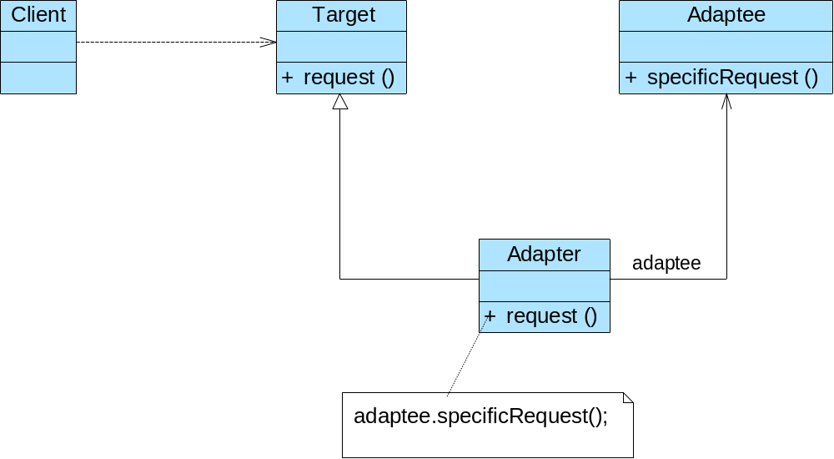
第七章 适配器模式
Java
设计模式
Java
设计模式
适配器模式的结构（对象适配器）

Slide 10
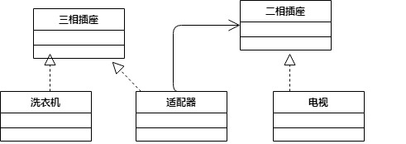
第七章 适配器模式
Java
设计模式
Java
设计模式
模式的结构的描述与使用
用户已有一个两相的插座，但最近用户又有了一个新的三相插座。用
户现有一台洗衣机和一台电视机，洗衣机按着三相插座的标准配有
三相插头，而电视机按着两相插座的标准配有两相插头，现在用户
想用新的三相插座来使用洗衣机和电视机，即用新的三相插座为洗
衣机和电视机接通电流。

Slide 11
第七章 适配器模式
Java
设计模式
Java
设计模式
模式的结构的描述与使用
1．目标（Target） : ThreeElectricOutlet.java
public interface ThreeElectricOutlet{
public abstract void connectElectricCurrent();
}
2．被适配者（Adaptee）: TwoElectricOutlet.java
public interface TwoElectricOutlet{
public abstract void connectElectricCurrent();
}

Slide 12
第七章 适配器模式
Java
设计模式
Java
设计模式
3．适配器（Adapter） TreeElectricAdapter.java
public class TreeElectricAdapter implements ThreeElectricOutlet{
TwoElectricOutlet outlet;
TreeElectricAdapter(TwoElectricOutlet outlet){
this.outlet=outlet;
}
public void connectElectricCurrent(){
outlet.connectElectricCurrent();
}
}

Slide 13
第七章 适配器模式
Java
设计模式
Java
设计模式
4．应用 Application.java_1
public class Application{
public static void main(String args[]){
ThreeElectricOutlet outlet;
Wash wash=new Wash();
outlet=wash;
System.out.println("使用三相插座接通电流：");
outlet.connectElectricCurrent();
TV tv=new TV();
TreeElectricAdapter adapter=new TreeElectricAdapter(tv);
outlet=adapter;
System.out.println("使用三相插座接通电流：");
outlet.connectElectricCurrent();
}
}

Slide 14
第七章 适配器模式
Java
设计模式
Java
设计模式
4．应用 Application.java_2
class Wash implements ThreeElectricOutlet{
String name;
Wash(){
name="黄河洗衣机";
}
Wash(String s){
name=s;
}
public void connectElectricCurrent(){
turnOn();
}
public void turnOn(){
System.out.println(name+"开始洗衣物。");
}
}

Slide 15
第七章 适配器模式
Java
设计模式
Java
设计模式
4．应用 Application.java_3
class TV implements TwoElectricOutlet{
String name;
TV(){
name="长江电视机";
}
TV(String s){
name=s;
}
public void connectElectricCurrent(){
turnOn();
}
public void turnOn(){
System.out.println(name+"开始播放节目。");
}
}

Slide 16
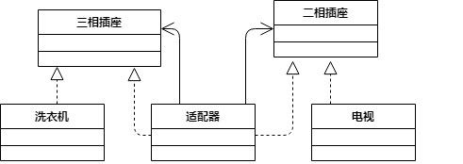
第七章 适配器模式
Java
设计模式
Java
设计模式
7.3 双向适配器

Slide 17
第七章 适配器模式
Java
设计模式
Java
设计模式
7.4 适配器模式的优点
目标（Target）和被适配者（Adaptee）是完全解耦的
关系
适配器模式满足“开-闭原则”。当添加一个实现
Adaptee接口的新类时，不必修改Adapter，Adapter就
能对这个新类的实例进行适配。

Slide 18
第七章 适配器模式
Java
设计模式
Java
设计模式
7.5 应用举例– Iterator与Enumeration接口
设计要求：
Enumeration接口中有两个方法： hasMoreElements()， nextElement()
Iterator接口中有三个方法： hasNext()，next()， remove()
枚举器：nextElement()一次返回集合中的元素，hasMoreElements()判
断集合中是否有元素为被返回。
迭代器： hasNext()判断是否有元素没被返回，next()一次返回每一个元
素， remove()比枚举器多的删除元素。
集合框架：Vector、Hashtable均可使用这两个接口，但LinkedList,
ArrayList等只能使用迭代器方法。

Slide 19
第七章 适配器模式
Java
设计模式
Java
设计模式
目前有一个运行的良好的系统，该系统有一个类：BookNameList,
该类使用Vector存放图书名字，但为用户提供的是Vector枚举器，
用户可以使用枚举器查看图书信息。目前开发小组正在设计一个新
系统，根据项目特点准备在NewBookNameList类中使用LinkedList
存放图书名称，但为了缩短开发周期，开发小组决定将已有系统中
的图书名称导入到当前新系统中，请使用适配器模式实现开发小组
的目的。

Slide 20
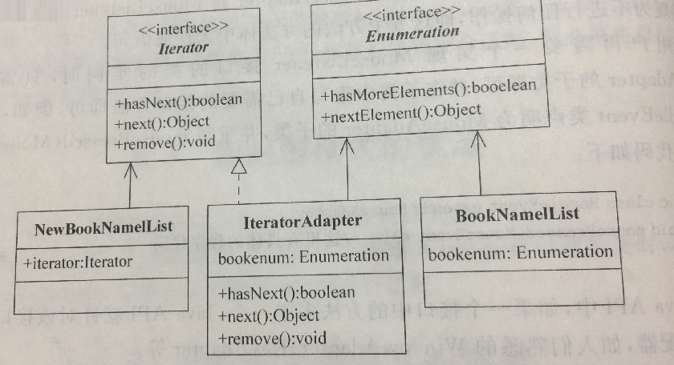
第七章 适配器模式
Java
设计模式
Java
设计模式
设计的类图

